Slide 1
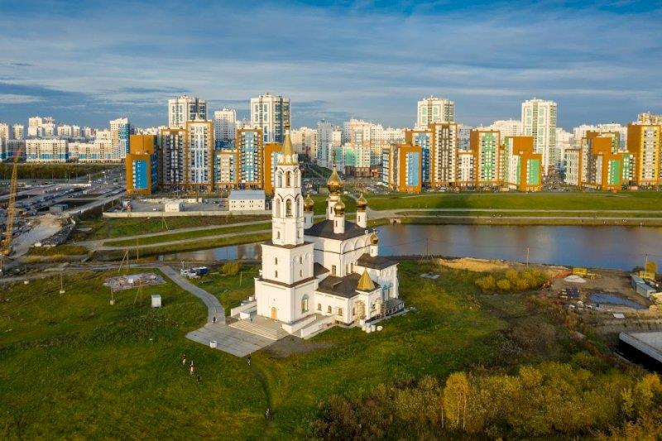
УПРАВЛЕНИЕ ОБРАЗОВАНИЯ АКАДЕМИЧЕСКОГО РАЙОНА
Комплектование МДОО
Академического района города Екатеринбурга
2024-2025 учебный год

Slide 2
МДОО Академического района
Академический – это новый, яркий и молодой жилой район мегаполиса, население которого составляет более 120 тысяч человек, и в основном это молодые семьи. Население района к 2035 году будет составлять порядка 300 тысяч человек, что сопоставимо с численностью жителей целого города.
Дошкольные образовательные организации Академического района реализуют федеральный государственный образовательный стандарт дошкольного образования, осуществляют работу по внедрению Федеральной образовательной программы дошкольного образования. В МДОО применяются современные образовательные технологии, осуществляется индивидуальный подход к каждому ребенку.
Во всех дошкольных образовательных учреждениях созданы современные, комфортные, благоприятные условия для безопасного пребывания детей дошкольного возраста.

Slide 3
В образовательный комплекс Академического района входят 19 муниципальных дошкольных образовательных организаций, размещенных в 24 зданиях:
-
Муниципальные автономные дошкольные образовательные учреждения- 11
МАДОУ № 32, №38, №39, №43 (5 корпусов), №45, №52, №82, №119(2 корпуса), №126, №150 ( 2 корпуса), №151
Муниципальные бюджетные дошкольные образовательные учреждения- 5
МБДОУ №8 (2 корпуса), №19, №23, №35, №72
Комплекс Детский сад – школа- 3
№25,№31, №181

Slide 4
Нормативно-правовая документация, регламентирующая Порядок комплектования
Федеральным законом от 06.10.2003 № 131-ФЗ «Об общих принципах организации местного самоуправления в Российской Федерации»;
Федеральным законом от 29.12.2012 № 273-ФЗ «Об образовании в Российской Федерации»;
Постановлением Главного государственного санитарного врача Российской Федерации от 28.09.2020 № 28 «Об утверждении санитарных правил СП 2.4.3648-20 «Санитарно-эпидемиологические требования к организациям воспитания и обучения, отдыха и оздоровления детей и молодежи»;
Порядком приема на обучение по образовательным программам дошкольного образования, утвержденным приказом Министерства просвещения России от 15.05.2020 № 236;
Административным регламентом предоставления муниципальной услуги «Постановка на учет и направление детей в образовательные учреждения, реализующие образовательные программы дошкольного образования», утвержденным Постановлением Администрации города Екатеринбурга от 29.10.2021 № 2365;
Постановлением Администрации города Екатеринбурга от 18.03.2015 № 689 «О закреплении территорий муниципального образования «город Екатеринбург» за муниципальными дошкольными образовательными организациями»;
Распоряжением Департамента образования Администрации города Екатеринбурга от 02.11.2021 № 2121/46/36 «Об организации учета детей, подлежащих обучению по образовательным программам дошкольного образования в муниципальном образовании «город Екатеринбург».

Slide 5
В соответствии с установленным Порядком существует два периода комплектования МДОО на учебный год:
Период основного комплектования дошкольных организаций (май-июнь текущего года)
Мероприятие по комплектованию | Сроки
Утверждение поименных списков детей на заседании городской комиссии | до 15 мая текущего года
Направление утверждение поименных списков детей в муниципальные дошкольные образовательные учреждения | до 25 мая текущего года
Уведомление дошкольной организацией о предоставлении ребенку места в МДОО, о сроках предоставления документов необходимых для зачисления | до 1 июня
Зачисление детей из утвержденного поименного списка детей в муниципальные дошкольные образовательные учреждения | до 01 июля текущего года
Возрастные группы формируются с учётом возрастной периодизации, по количеству полных лет на 1 сентября текущего года.

Slide 6
Период дополнительного комплектования дошкольных организаций (в течение учебного года)
Мероприятие по комплектованию | Сроки
Утверждение поименных списков детей на заседании городской комиссии | до 05 числа каждого месяца текущего года (в январе – до 15 числа)
Направление утверждение поименных списков детей в муниципальные дошкольные образовательные организации | до 10 числа каждого месяца текущего года (в январе-до 20 числа)
Зачисление детей из утвержденного поименного списка детей в муниципальные дошкольные образовательные организации | в течение 2-х месяцев с даты получения поименного списка

Slide 7
Учет детей для зачисления в организацию ведется по возрастным группам, формируемым с даты рождения детей за период с 01 сентября по 31 августа следующего календарного года.
дети до 3-х лет — в группу раннего возраста;
дети 4-го года жизни — в младшую группу;
дети 5-го года жизни — в среднюю группу;
дети 6-го года жизни — в старшую группу;
дети 7-го года жизни — в подготовительную к школе группу.

Slide 8
В соответствии с Положением о порядке учета детей, подлежащих обучению по образовательным программам дошкольного образования в муниципальном образовании «город Екатеринбург», утвержденным Распоряжением Департамента образования Администрации города Екатеринбурга от 02.11.2021 № 2121/46/36, формирование поимённых списков детей для направления в МДОО города Екатеринбурга осуществляется в порядке внеочередного, первоочередного и преимущественного права на получение места в детском саду и с учетом даты и времени постановки на учет.

Slide 9
Формирование списка детей для зачисления в группы полного дня в МДОО
Комплектование осуществляется электронной системой «Электронная очередь» на основании персональных данных ребенка, внесенных в учетную карточку.
Дополнительные персональные данные, учитываемые при комплектовании
Персональные данные | Пояснение (примечание)
Возрастная группа ребенка | По заявлению родителей (законных представителей) детей, родившихся в сентябре – ноябре, в персональную карточку ребенка вносится отметка о переводе ребенка в возрастную группу на один год старше

Slide 10
Персональные данные | Пояснение (примечание)
Адрес проживания ребенка | За адресом проживания ребенка автоматически закрепляется дошкольная организация в соответствии с Постановлением Администрации города Екатеринбурга «О закреплении территорий муниципального образования «город Екатеринбург» за муниципальными дошкольными образовательными организациями» от 18.03.2015 № 689 ( с изменениями и дополнениями). По заявлению родителей (законных представителей) районными операторами вносятся изменения в адрес проживания ребенка.
Желаемые дошкольные образовательные организации | Последовательность рассматриваемых вариантов дошкольных организаций: 1. Дошкольная организация, закрепленная за адресом проживания ребенка (при наличии мест). 2. Желаемые дошкольные организации (варианты желаемых дошкольных учреждений вносятся в персональную карточку ребенка районными операторами) при наличии мест. 3. При отсутствии мест для данного возраста учётная запись рассматривается по мере удаления от места жительства в детские сады по административному району, далее по городу (в случае указания в заявлении).

Slide 11
Рекомендации для родителей (законных представителей)
Информацию об очередности ребенка, предоставленном МДОО Вы можете узнать через:
портал Государственных услуг по идентификационному номеру ребенка;
управление образования Академического района (ул. Академика Парина 6, кабинет № 121,
время приема: вторник, четверг с 9.00-13.00, среда с 14.00-18.00,телефон: 287-0-286 );
официальный портал города Екатеринбурга – екатеринбург.рф;
уведомление дошкольной организации (формы информирования в соответствии с Правилами приема детей, утвержденными локальным актом дошкольной организации).
После получения информации о предоставленной дошкольной организации родителям (законным представителям) необходимо обратиться к руководителю детского сада.
При себе необходимо иметь:
паспорт родителя (законного представителя);
свидетельство о рождении

Slide 12
Рекомендации для родителей ( законных представителей)
На основании Порядка учёта родители (законные представители) могут отказаться от предоставленного места в МДОО, написав заявление «На смену МДОО» в управлении образования Академического района.
Заявление «На смену МДОО» может быть удовлетворено в указанный родителями (законными представителями) период рассмотрения заявления при наличии свободных мест в желаемых МДОО.
После окончания периода рассмотрения заявления «На смену МДОО» учётная карточка ребёнка будет рассматривается на свободные места в пределах административного района по месту жительства

Slide 13
Рекомендации для родителей ( законных представителей)
Если не удалось зачислить ребенка в дошкольную организацию в установленные сроки и предоставленное место автоматически аннулировалось, необходимо обратиться в управление образования Академического района с заявлением «на восстановление».
Родители (законные представители) детей от двух до трех лет, могут написать заявление в управлении образования Академического района для посещения группы кратковременного пребывания, в которой осуществляется присмотр и уход без реализации образовательной программы дошкольного образования для воспитанников в возрасте от двух до трёх лет на период ожидания места в группе полного дня в одном из детских садов. На период предоставления группы кратковременного пребывания ребенок остается в очереди на предоставление группы полного дня.
Также родители (законные представители) детей от двух до трех лет могут рассмотреть вопрос об организации дошкольного образования через консультационный центр. Выбор образовательной организации родители (законные представители) осуществляют самостоятельно, обратившись к заведующему.

Slide 14
Рекомендации для родителей ( законных представителей)
Порядок и условия перевода обучающегося из одной организации, осуществляющей образовательную деятельность по образовательным программам дошкольного образования, в другие организации, осуществляющие образовательную деятельность по образовательным программам соответствующих уровня и направленности, регламентируется приказом Министерства образования и науки Российской Федерации от 28.12.2015 № 1527.
На основании установленного Порядка по инициативе родителя (законного представителя) возможен перевод ребенка из одной МДОО в другую. Для этого родителям (законным представителям) необходимо получить информацию о наличии свободных мест в соответствующей возрастной группе, соответствующей направленности.

Slide 15
Рекомендации для родителей ( законных представителей)
Получить информацию о наличии свободных мест в дошкольных образовательных организациях и подать заявление на перевод можно, воспользовавшись электронным сервисом «Переводы в детских садах», размещенном в Личном кабинете официального портала города (кабинет.екатеринбург.рф/childtransfer).
Процедура перевода ребёнка из одной МДОО в другую осуществляется при наличии свободных мест в выбранной образовательной организации и условии, что ребёнок является воспитанником детского сада и уже обучается по общеобразовательной программе дошкольного образования соответствующего возраста.

Slide 16
Рекомендации для родителей ( законных представителей)
В МДОО Академического района организованы вариативные формы дошкольного образования для детей до 3-х лет. Подробно об их работе можно узнать на официальных сайтах МДОО.
Вариативная форма/МДОО | Возраст
«Родительские сборы» / МДОО №23 | 1-2 года
Летний (зимний) детско-родительский лагерь» / МДОО № 38 | 1-2 года
«Лето-парк» / МДОО № 35 | 1-2 года

Slide 17
Модель работы по зачислению детей в МДОО
КОНТРОЛЬ ПРАВООХРАНИТЕЛЬНЫХ ОРГАНОВ
СОБЛЮДЕНИЕ ЗАКОНОДАТЕЛЬСТВА
- Направление в МДОО
списков детей;
- прием и регистрация
заявлений на смену МДОО;
- анализ данных о количестве зачисленных детей и количестве
вакантных мест;
- формирование списков к заседанию комиссии.
УПРАВЛЕНИЕ ОБРАЗОВАНИЯ
- Получение распоряжений, списков детей;
- информирование
родителей о предоставлении места;
- выполнение действий в
системе ГИС «Электронная очередь в ДОО»;
- работа с родителями,
формирование личных дел.
МДОО
- Контроль обновления
информации на ЕПГУ;
- принятие решения о
зачислении ребенка на
предоставленное место;
- подготовка и предоставление документов для зачисления ребенка в МДОО;
- заключение договора об
Образовании.
РОДИТЕЛИ
Результат: оказание услуги по предоставлению дошкольного образования

